Slide 1
Le Nuove Migrazioni
Caterina gori
Dott.ssa in scienze filosofiche e operatrice sociale

Slide 2
Rotte migratorie, viaggi e viaggiatori
Tante le definizioni e le ragioni, uno il fenomeno complessivo. Di fronte a guerre, conflitti, disastri naturali, povertà e mancanza di risorse, gli uomini e le donne del mondo si SPOSTANO. Da SEMPRE

Slide 3
Rotte migratorie, viaggi e viaggiatori
Fin dall’antichità, la storia umana è stata caratterizzata da picchi di grande MIGRAZIONE di massa. L’invenzione dell’agricoltura, tra i 10 e gli 8mila anni fa, la scoperta dell’utilizzo del bronzo, circa 5000 anni fa, e la diffusione e uso del ferro, attorno a 3000 anni fa, coincidono con tre massicci spostamenti della popolazione e con la nascita di nuove civiltà.

Slide 4
Rotte migratorie, viaggi e viaggiatori
LA MIGRAZIONE:
Spostamento di una o più persone sia attraverso una frontiera internazionale (MIGRAZIONE INTERNAZIONALE) sia all’interno del proprio paese (MIGRAZIONE INTERNA), per più di un anno, indipendentemente dalle cause, volontarie o involontarie, e dai mezzi regolari o irregolari, usati per la migrazione.

Slide 5
Rotte migratorie, viaggi e viaggiatori MONDO
Nel 2017 sono 257,7 milioni le persone che nel mondo vivono in un Paese diverso da quello di origine. Dal 2000 al 2017 il numero delle persone che hanno lasciato il proprio Paese di origine è aumentato del 49%.
Nel 2017 i migranti rappresentano il 3,4% dell’intera popolazione mondiale, rispetto al 2,9% del 1990.
Nel 2017 l’Asia ospita il 30,9% dei migranti mondiali, seguito da Europa (30,2%), America del Nord (22,4%), Africa (9,6%), America Latina (3,7%) e Oceania (3,3%)

Slide 6
Rotte migratorie, viaggi e viaggiatori EUROPA
Nel 2017 sono 38,6 milioni i cittadini stranieri residenti nell’Unione Europea (30,2% del totale dei migranti a livello globale)
Il Paese europeo che nel 2017 ospita il maggior numero di migranti è la GERMANIA (oltre 12 milioni), seguita da Regno Unito, Francia e Spagna
IN ITALIA: Le comunità straniere più consistenti sono quella romena (il 23,1% degli immigrati totali), quella albanese (8,6% del totale) e quella marocchina (8,1%)
Dati rapporto immigrazione XXVII 2017-2018 Caritas e Migrantes

Slide 7
Rotte migratorie, viaggi e viaggiatori VOCABOLARIO DELLE MIGRAZIONI
Immigrazione nel territorio pistoiese:
anni 60 e 70 dal SUD ITALIA (migrazione interna allo stesso paese)
anni 90-97: sbarchi ALBANESI, circa mezzo milione è emigrato (15%)
anni 2000 in poi: ROMENI, dal 2008 la prima comunità straniera sul territorio nazionale sfiorando il quinto di tutti gli stranieri residenti in Italia nel 2012
FILIPPINI: l’Italia è con il Regno Unito la principale destinazione europea di immigrazione
MIGRANTE ECONOMICO(persona che lascia il proprio paese di origine per ragioni puramente economiche al fine di cercare di migliorare i propri mezzi di sostentamento)

Slide 8
Rotte migratorie, viaggi e viaggiatori VOCABOLARIO DELLE MIGRAZIONI
EMIGRANTE: Un residente, cittadino o straniero, in partenza o in uscita da uno stato che intende rimanere all’estero per un periodo superiore a un anno (UN, New York 1998; UE art.2c del Reg. CE 862/2007) che diventa poi IMMIGRATO quando si stabilisce in un territorio ed è quindi MIGRANTE perché in transito da quando parte
ESODO: Movimenti in gruppi (isolati o sporadici) al di fuori di un paese di origine costituiti da un grande numero di persone o da una parte di una comunità di un determinato momento (IOM, Glossary on Migration, 2011)
FATTORE DI SPINTA-ATTRAZIONE (push and pull theory): fattori che attivano e influenzano la decisione di migrare, attirando verso un altro paese(attrazione) e spingendo o stimolando l’emigrazione(spinta)

Slide 9
Rotte migratorie, viaggi e viaggiatori VOCABOLARIO DELLE MIGRAZIONI
MIGRANTE DI SECONDA GENERAZIONE: persona nata e residente in un paese in cui almeno uno dei suoi genitori ha fatto ingresso come migrante.
MIGRANTE FORZATO: persona soggetta a un movimento migratorio caratterizzato da elementi di coercizione derivati da calamità naturali o da cause umane, comprese le minacce alla vita e al sostentamento (disastri chimici, nucleari, carestia o per progetti di sviluppo)

Slide 10
Rotte migratorie, viaggi e viaggiatori VOCABOLARIO DELLE MIGRAZIONI
RICHIEDENTE ASILO: Si definisce così una persona che ha richiesto di essere riconosciuto come RIFUGIATO (o altra forma di protezione) e che è in attesa del responso. I richiedenti asilo solitamente entrano nel territorio in modo irregolare, ma dal momento in cui presentano la richiesta sono regolarmente soggiornanti, e quindi non possono essere definiti clandestini.
PROFUGO: Una persona scappata per ragioni di sopravvivenza, solitamente a causa di guerre o conflitti, ma che non rientra nella categoria di RIFUGIATO, spesso il profugo è interno, ovvero nel suo stesso paese

Slide 11
Rotte migratorie, viaggi e viaggiatori VOCABOLARIO DELLE MIGRAZIONI
RIFUGIATO: E’ una persona che è scappata dal proprio paese per cercare protezione in un altro.
LA CONVENZIONE DI GINEVRA (Convenzione relativa allo statuto dei rifugiati), 1951
E’ un trattato multilaterale delle Nazioni Unite e si basa sull’articolo 14 della Dichiarazione Universale dei Diritti Umani del 1948, che riconosce il diritto delle persone a chiedere l’asilo dalle persecuzioni in altri paesi e il nostro paese l’ITALIA ne fa parte dal 13 febbraio 1955 (anno di entrata in vigore)

Slide 12
Rotte migratorie, viaggi e viaggiatori CONVENZIONE DI GINEVRA 1951
ARTICOLO 1, definisce RIFUGIATO:
Chiunque nel giustificato timore d’essere perseguitato per ragioni di razza, religione, cittadinanza, appartenenza a un determinato gruppo sociale o per opinioni politiche, si trova fuori dallo Stato di cui possiede cittadinanza e non può o, per tale timore, non vuole domandare protezione di detto Stato; oppure chiunque, essendo apolide e trovandosi fuori dal suo Stato di Domicilio in seguito a tali avvenimenti, non può o, per il timore sopra indicato, non vuole ritornarvi.

Slide 13
Rotte migratorie, viaggi e viaggiatori LA COSTITUZIONE ITALIANA

Slide 14
Rotte migratorie, viaggi e viaggiatori LA COSTITUZIONE ITALIANA

Slide 15
Rotte migratorie, viaggi e viaggiatori CONVENZIONE DI GINEVRA 1951
I PAESI CHE HANNO RATIFICATO LA CONVENZIONE SONO OBBLIGATI A PROTEGGERE I RIFUGIATI CHE SI TROVANO SUL LORO TERRITORIO, IN CONFORMITA’ CON I RELATIVI TERMINI
INNOCENZA DEI RIFUGIATI CHE ENTRANO ILLEGALMENTE NEL PAESE DI RIFUGIO (art.31)
Gli Stati contraenti non prenderanno sanzioni penali, a motivo della loro entrata o del loro soggiorno illegali, contro i rifugiati che giungono direttamente da un territorio in cui la loro vita o la loro libertà erano minacciate nel senso dell’articolo 1, per quanto si presentino senza indugio alle autorità e giustifichino con motivi validi la loro entrata o il loro soggiorno irregolari

Slide 16
Rotte migratorie, viaggi e viaggiatori CONVENZIONE DI GINEVRA 1951
IL PRINCIPIO DI NON RESPINGIMENTO:
(Non – Refoulement art 33)
Nessun Stato Contraente espellerà o respingerà, in qualsiasi modo, un rifugiato verso i confini di territori in cui la sua vita o la sua libertà sarebbero minacciate a motivo della sua razza, della sua religione, della sua cittadinanza, della sua appartenenza a un gruppo sociale o delle sue opinioni politiche

Slide 17
Rotte migratorie, viaggi e viaggiatori CONVENZIONE DI GINEVRA 1951
IL DIVIETO DI RIMPATRIO FORZATO E’ AMPIAMENTE ACCETTATO COME PARTE DEL DIRITTO INTERNAZIONALE CONSUETUDINARIO
(UNHCR: Refugee protection: A Guide to International Refugee Law, 2001)

Slide 18
Rotte migratorie, viaggi e viaggiatori RIFUGIATI
Secondo i dati UNHCR 2018, oltre il 50% dei rifugiati totali arriva da tre paesi. Circa un rifugiato su tre proviene dalla Siria.
I tre paesi principali di provenienza dei rifugiati:
Siria 32%
Afghanistan 13%
Sud Sudan 12%
Altra provenienza 43%

Slide 19
Rotte migratorie, viaggi e viaggiatori RIFUGIATI
I PAESI CHE ACCOLGONO PIU’ RIFUGIATI:
LIBANO: 1.000.000
TURCHIA: 3.500.000
UGANDA: 1.400.00
IRAN: 979.400
PAKISTAN:1.400.00

Slide 20
Massimo Sestini, IL BARCONE DEI MIGRANTI, Canale di Sicilia vincitore del Word Press Photo 2015

Slide 21
Rotte migratorie, viaggi e viaggiatori IL MEDITERRANEO

Slide 22
Rotte migratorie, viaggi e viaggiatori IL MEDITERRANEO
I salvataggi nel Mediterraneo (i cosiddetti sbarchi) e i richiedenti asilo sono per l’Italia fenomeni diventati numericamente rilevanti solo negli ultimi anni (dal 2014 ad oggi), modificando in parte la struttura dell’immigrazione straniera per tipologia migratoria (crescente rilevanza delle migrazioni forzate e provenienti dal corno d’Africa, Africa Subsahariana).
Riguardano un collettivo specifico di persone per provenienze/origini e caratteristiche demografiche.
Hanno una distribuzione sul territorio italiano differente rispetto a quella degli altri immigrati.
Si tratta di flussi che vanno governati a livello europeo ma …

Slide 23
Rotte migratorie, viaggi e viaggiatori IL MEDITERRANEO
Memorandum d’intesa MOU (ACCORDO ITALIA-LIBIA Gentiloni e Serraj), FEBBRAIO 2017:
Il governo italiano appoggiato dal governo europeo sigla con la Libia un accordo per controllare i flussi migratori verso l’Italia, prevede che Roma finanzi infrastrutture per il contrasto dell’immigrazione irregolare, formi il personale e fornisca assistenza tecnica alla guardia di frontiera libica, COSTO: 2,5 MILIONI DI E
L’Italia sta delegando alla guardia costiera libica il respingimento dei migranti in Libia, una prassi che viola numerose norme internazionali e che è già costata all’Italia una condanna nel 2012 dalla Corte Europea dei Diritti dell’Uomo per aver violato l’art.3 della Convenzione Europea dei diritti umani e aver rimandato in Libia alcuni cittadini eritrei e Somali, che, nel paese nordafricano rischiavano di subire trattamenti inumani e degradanti

Slide 24
Rotte migratorie, viaggi e viaggiatori IL MEDITERRANEO
ACCORDO TURCHIA EUROPA (Novembre 2015, Marzo 2016):
Sei miliardi di euro complessivi ai quali l’Italia ha partecipato come stato membro UE, ceduti alla Turchia affinchè quest’ultima non lasci passare i migranti provenienti dal Medio Oriente e diretti verso l’Europa (campi profughi di Siriani e lavoro minorile)

Slide 25
Rotte migratorie, viaggi e viaggiatori LA LIBIA
2018 John Holmes For Human Rights Watch
I migranti e i richiedenti asilo in Libia, compresi i bambini, sono prigionieri di un incubo
Human Rights Watch ha visitato i centri di detenzione di Ain Zara e Tajoura a Tripoli, di Karareem vicino a Misurata e di Zuwara nell’omonima città.

Slide 26
Rotte migratorie, viaggi e viaggiatori L’AFRICA

Slide 27
Rotte migratorie, viaggi e viaggiatori L’AFRICA

Slide 28
Rotte migratorie, viaggi e viaggiatori L’AFRICA E LE SUE RISORSE
PETROLIO GREGGIO: Nigeria, Angola, Algeria e Libia producono una buona parte di tutto il petrolio greggio del mondo.
ORO, DIAMANTI, FERRO E RAME: Il Congo, la Sierra Leone
URANIO: Namibia
LEGNAME, CACAO, CAFFE’
18 dei 20 paesi più poveri in tutto il mondo sono africani
Un continente con’area tre volte quella dell’Europa ma con il PIL che è la meta’ di quello della Spagna

Slide 29
Rotte migratorie, viaggi e viaggiatori L’AFRICA
POVERTA’
AFRICA
SFRUTTAMENTO RISORSE
REGIMI TOTALITARI

Slide 30
Rotte migratorie, viaggi e viaggiatori LA FUGA DAL PAESE DI ORIGINE
LA FUGA E’ SPESSO L’UNICA SOLUZIONE POSSIBILE
MA COME FARE A SCAPPARE?
PAGANDOSI IL VIAGGIO
TRAFFICANTI DI ESSERI DESERTO LIBIA
UMANI

Slide 31
Rotte migratorie, viaggi e viaggiatori L’ARRIVO IN ITALIA
L’ACCOGLIENZA E’ ARTICOLATA IN 3 FASI (d.lgs. 142/2015)
1 ) Centro di Primo Soccorso ed Accoglienza:
Visite mediche
Identificazione dello straniero da parte delle forze dell’ordine
Accertamento della volontà di richiedere la protezione internazionale
Identificazione dei potenziali candidati alla procedura di ricollocazione
Gli hot-spot aperti sulle coste meridionali: Lampedusa, Pozzallo, Porto Empedocle, Trapani e Taranto.

Slide 32
Rotte migratorie, viaggi e viaggiatori L’ARRIVO IN ITALIA
L’ACCOGLIENZA E’ ARTICOLATA IN 3 FASI (d.lgs. 142/2015)
2 ) CENTRI DI ACCOGLIENZA STRAORDINARIA (CAS):
Ci sono ospitati coloro che manifestano l’interesse di richiedere la protezione internazionale e quindi sono RICHIEDENTI ASILO
Attendono che le COMMISSIONI TERRITORIALI esaminino la loro domanda (le procedure e/o l’esaminazione delle richieste richiedono molto tempo)
Svolgono scuola di italiano, volontariato, inserimento ed inclusione sociale a vari livelli

Slide 33
Rotte migratorie, viaggi e viaggiatori L’ARRIVO IN ITALIA
L’ACCOGLIENZA E’ ARTICOLATA IN 3 FASI (d.lgs. 142/2015):
3) SPRAR (Sistema di protezione richiedenti asilo e rifugiati) Comuni e Ministero dell’interno: (pre Decreto Sicurezza novembre 2018)
Nel momento in cui l’istanza è riconosciuta
MOTIVI UMANITARI
PROTEZIONE SUSSIDIARIA
ASILO POLITICO
viene fatta domanda allo SPRAR che è l’ultimo step della accoglienza e ha durata complessivi di 6 mesi prorogabile ulteriormente per circostanze motivate

Slide 34
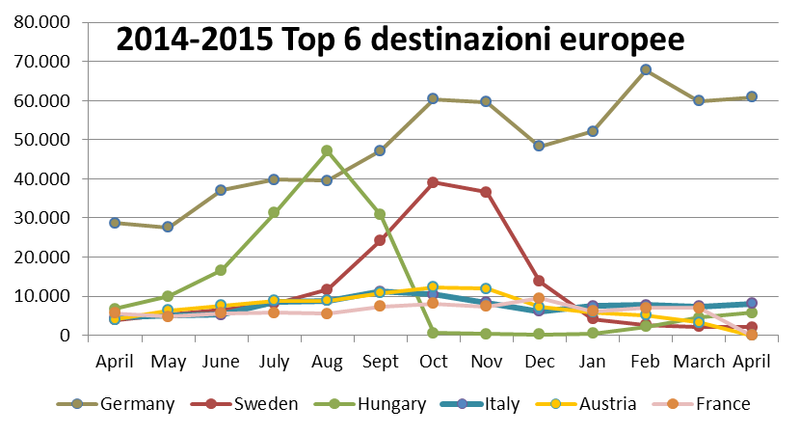

Slide 35
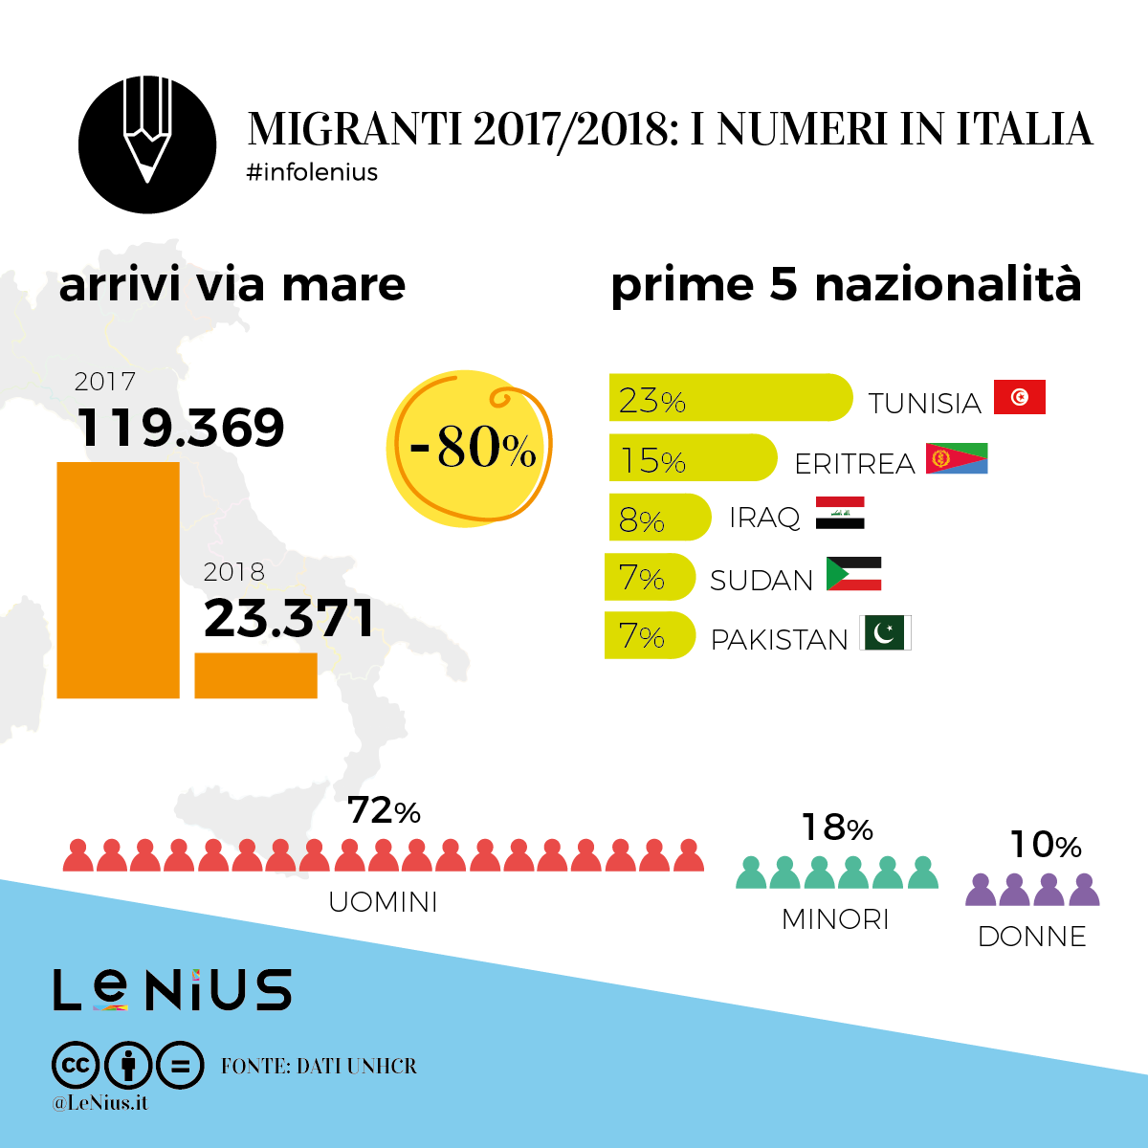

Slide 36
Rotte migratorie, viaggi e viaggiatori I DATI
SBARCHI
PAESI DI PROVENIENZA
DOVE ARRIVANO
Secondo i dati Unhcr, tra il 1 gennaio e il 28 febbraio 2018 sono sbarcate in Italia 5.258 persone. Nei primi due mesi del 2017 erano arrivate in Italia 13.439 persone, il calo è quindi del 61%.
Tra i paesi di provenienza (dato aggiornato al 31 gennaio 2018) il più rappresentato è l’Eritrea (28% delle persone arrivate) seguito da Tunisia (15%), Pakistan (7%) e, sotto il 5%, Nigeria, Libia, Costa d’Avorio, Senegal.
La gran parte dei migranti sbarca nei porti della Sicilia (il 92%), la restante parte approda tra Calabria e Sardegna. Il 67% delle persone arrivate sulle coste italiane (dato aggiornato al 31 gennaio 2018) è di sesso maschile, le donne sono il 14%, i minori il 19% – in gran parte non accompagnati.

Slide 37
Rotte migratorie, viaggi e viaggiatori LE FONTI E L’INFORMAZIONE
UNHCR (Alto Commissariamento per le Nazioni Unite)
OIM (Organizzazione Mondiale per le Migrazioni)
ISTAT
FONDAZIONE MIGRANTES (www.migrantesonline.it)
CARITAS
OPEN MIGRATION.ORG

Slide 38
Rotte migratorie, viaggi e viaggiatori GUARDARSI NEGLI OCCHI
Quattro minuti di contatto visivo portano due persone a legare tra loro più di qualsiasi altra cosa. Amnesty International Polonia ha realizzato un esperimento basandosi sulla nota tesi elaborata nel 1997 dallo psicologo Arthur Aron. Nella clip, alcuni profughi arrivati recentemente dalla Somalia e dalla Siria si incontrano per la prima volta con alcuni europei del Belgio, dell'Italia, della Germania, della Polonia e del Regno Unito in un magazzino nei pressi del Checkpoint Charlie, il famoso posto di blocco tra le due Berlino durante la Guerra fredda. Si siedono uno di fronte all'altro e poi aprono gli occhi
https://youtu.be/f7XhrXUoD6U

Slide 39
Rotte migratorie, viaggi e viaggiatori CONCLUSIONI
CHE COSA VOGLIAMO DAL NOSTRO
FUTURO

Slide 40
Rotte migratorie, viaggi e viaggiatori CONCLUSIONI

Slide 41
Rotte migratorie, viaggi e viaggiatori CONCLUSIONI
UNA SOCIETA’ PACIFICA O CONFLITTUALE?
A NOI LA SCELTA…. ..

Slide 42
Rotte migratorie, viaggi e viaggiatori CONCLUSIONI
«Generalmente sono di piccola statura e di pelle scura. Molti puzzano perché tengono lo stesso vestito per settimane. Si costruiscono baracche nelle periferie. Quando riescono ad avvicinarsi al centro affittano a caro prezzo appartamenti fatiscenti. Si presentano in 2 e cercano una stanza con uso cucina. Dopo pochi giorni diventano 4, 6, 10. Parlano lingue incomprensibili, forse dialetti. Molti bambini vengono utilizzati per chiedere l'elemosina; spesso davanti alle chiese donne e uomini anziani invocano pietà, con toni lamentosi e petulanti. Fanno molti figli che faticano a mantenere e sono assai uniti tra di loro. Dicono che siano dediti al furto e, se ostacolati, violenti. Le nostre donne li evitano sia perché poco attraenti e selvatici, sia perché è voce diffusa di stupri consumati quando le donne tornano dal lavoro. I governanti hanno aperto troppo gli ingressi alle frontiere ma, soprattutto, non hanno saputo selezionare tra coloro che entrano nel paese per lavorare e quelli che pensano di vivere di espedienti o, addirittura, di attività criminali».
Relazione dell'Ispettorato per l'immigrazione del Congresso degli Stati Uniti sugli immigrati italiani, ottobre 1919.

Slide 43
FOCUS SUI DIRITTI UMANI
LIBERTA’ DI STAMPA
DEI 54 PAESI AFRICANI:
6 HANNO PIENA LIBERTA’ DI STAMPA
25 NESSUNA
23 SOLO IN PARTE
SOLTANTO 11 RISPETTANO LA DICHIARAZIONE UNIVERSALE DEI DIRITTI UMANI

Slide 44
FOCUS SUI DIRITTI UMANI
IDENTITA’ & DIRITTO DI AMARE
OMOSESSUALITA’ E’ UN CRIMINE IN 38 PAESI E VIENE APPLICATA LA PENA DI MORTE CON DECAPITAZIONE IN PUBBLICO IN: MAURITANIA, IN CAMERUN 5 ANNI DI CARCERE, BURUNDI, SENEGAL E GHANA
IN NIGERIA E’ ILLEGALE ESSERE OMOSESSUALE ED E’ PREVISTO IL CARCERE

Slide 45
LO SAPEVATE CHE…IN AFRICA ACCADE ANCHE QUESTO…
LO SCEMPIO DI ENI E SHELL IN NIGERIA:
ESTRAGGONO IDROCARBURI RICORRENDO AL « GAS FLARING » è UN PROCESSO CHE CONSISTE NEL BRUCIARE A CIELO APERTO GAS NATURALE COLLEGATO ALL’ESTRAZIONE DEL GREGGIO UNA PRATICA VIETATA PER L’EMISSIONE DI CO2
NIGERIA E’ IL PRIMO INQUINATORE AL MONDO PER LE EMISSIONE DI ANIDRIDE CARBONICA → ARIA IRRESPIRABILE, PESCA E AGRICOLTURA E FORESTE DI MANGROVIE SONO LE PRINCIPALI FONTI DI SOSTENTAMENTO DELLA POPOLAZIONE LOCALE
DISASTRO AMBIENTALE DELL’OGONILAND, DELTA DEL NIGER DOVE LA POPOLAZIONE MUORE A CAUSA DELLE ATTIVITA’ ESTRATTIVE
FONTE: https://www.amnesty.it/le-responsabilita-della-shell-nigeria-indagare-subito/

Slide 46
LO SAPEVATE CHE…IN AFRICA ACCADE ANCHE QUESTO…
https://youtu.be/WCFKWgu4u1g
NELLE MINIERE DOVE NASCONO GLI SMARTPHONE:
REPUBBLICA DEMOCRATICA DEL CONGO

Slide 47
TESTIMONIANZA DAL VIVO
L’ESPERIENZA PERSONALE DI KUDUS:
LA NIGERIA
IL VIAGGIO
I SUOI SOGNI
L’ACCOGLIENZA IN ITALIA
COSA FA ADESSO: IL PRESENTE NEL NOSTRO PAESE

Slide 48
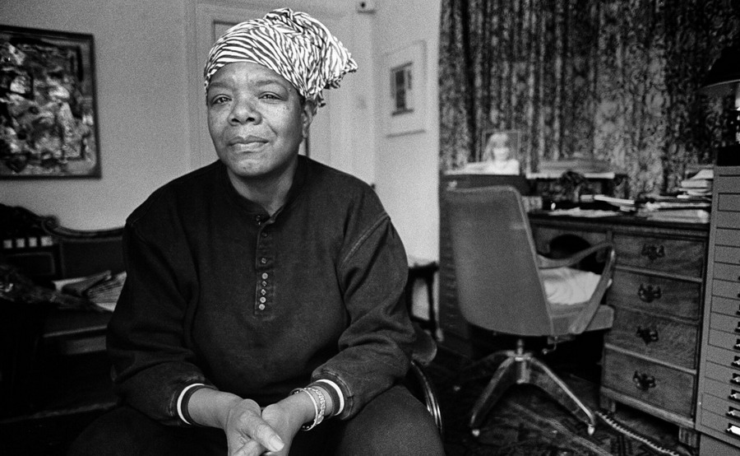
LA DIVERSITA’ E’ UN DIRITTO CHE APPARTIENE A TUTTI
« NOI TUTTI DOVREMMO SAPERE CHE E’ LA DIVERSITA’ CHE RENDE
RICCO UN ARAZZO, E DOVREMMO CAPIRE CHE TUTTI I FILI DELL’ARAZZO
SONO UGUALI IN VALORE, NON IMPORTA QUALE SIA IL LORO COLORE »
Maya Angelou

